Slide 1
METODIKA VEŘEJNÉHO NAKUPOVÁNÍ
Naplňování principů 3E v praxi veřejného zadávání
Ing. Valdemar Adamiš
Ministerstvo financí – Centrální harmonizační jednotka

Slide 2
Časový harmonogram
10:00 – 11:30 Řízení a kontrola veřejných financí Ukotvení principů 3E
11:30 – 12:00 Přestávka
12:00 – 13:30 Předmět aktualizace metodiky Naplňování principů 3E při veřejném nákupu

Slide 3
Řízení a kontrola
veřejných financí

Slide 4
Finanční kontrola
soubor vzájemně provázaných prvků (řídicích a kontrolních mechanismů), který zajišťuje ochranu veřejných prostředků
je součástí systému finančního řízení státu
při zavedení finanční kontroly lze vycházet z mezinárodně uznávaných standardů (viz ustanovení § 5 odst. 1 ZFK)
Integrovaný rámec vnitřní kontroly COSO
Standardy vydávané Mezinárodní organizací nejvyšších kontrolních institucí INTOSAI
Globální standardy interního auditu
zákon pojem finanční kontrola nedefinuje
zákon stanoví minimální standardy nastavení jednotlivých prvků finanční kontroly

Slide 5
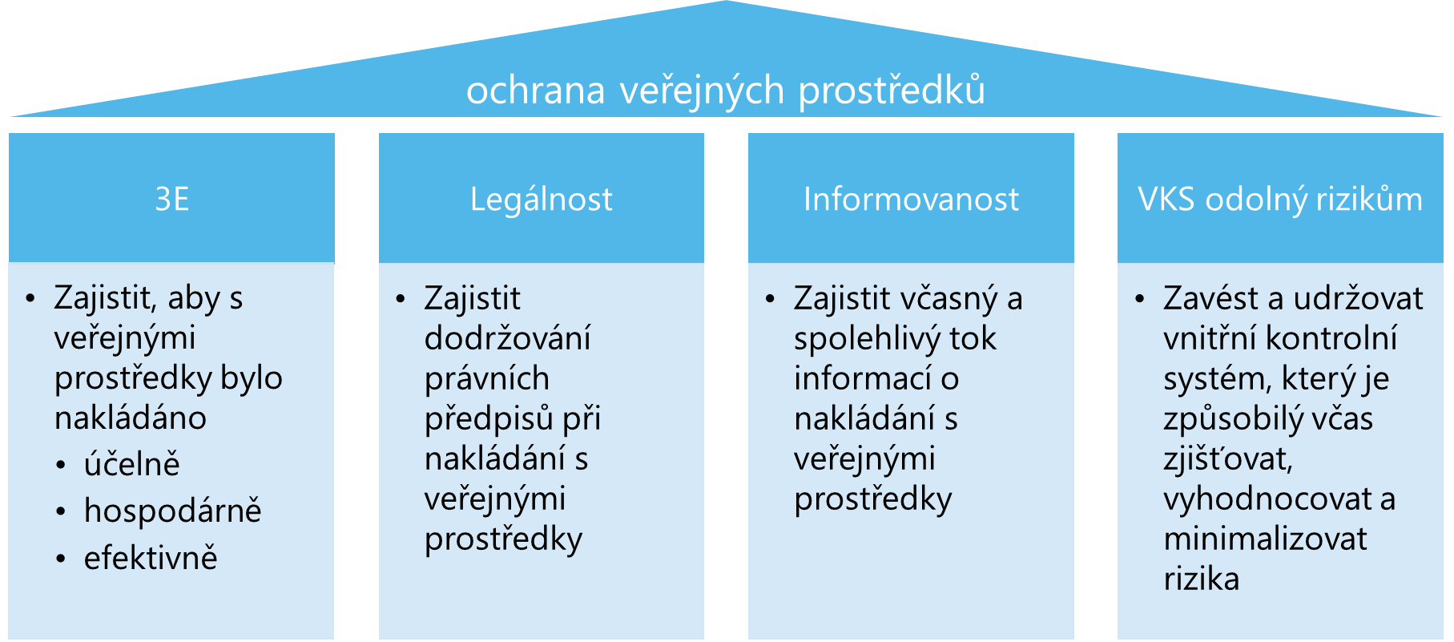
Cíl finanční kontroly

Slide 6
Vedoucí orgánu veřejné správy
nese odpovědnost za organizování, řízení a zajištění přiměřenosti a účinnosti finanční kontroly (viz ustanovení § 5 zákona o finanční kontrole)
musí organizovat finanční kontrolu tak, aby byla zajištěna přiměřená jistota, že tato kontrola podává včasné a spolehlivé informace o hospodaření, které jsou podkladem pro zajištění účinného řízení výkonu veřejné správy při plnění schválených záměrů a cílů
musí zajistit, aby byly vyloučeny nežádoucí zásahy směřující k ovlivnění zaměstnanců vykonávajících finanční kontrolu; zaměstnanci nesmí být vydán pokyn, který by ohrozil nebo znemožnil objektivní výkon finanční kontroly; pokud byl takový pokyn vydán, zaměstnanec se jím nesmí řídit
musí sledovat a vyhodnocovat výsledky finanční kontroly a při zjištění nedostatků neprodleně přijímat konkrétní opatření k nápravě, jakož i systémová opatření, která mají za cíl předcházet a včas odhalovat nesprávné operace a jejich příčiny

Slide 7
Zaměstnanci orgánu veřejné správy
finanční kontrolu musí vykonávat zaměstnanci s kvalifikačními předpoklady, kteří jsou zároveň bezúhonní a u nichž nehrozí střet zájmů podle zvláštních právních předpisů
outsourcing finanční kontroly je v rozporu ze zákonem!
výjimky z povinnosti vykonávat finanční kontrolu pouze zaměstnanci:
u dobrovolného svazku obcí mohou finanční kontrolu vykonávat i jiné fyzické osoby než zaměstnanci
v rámci řídicí kontroly mohou funkci příkazce operace vykonávat u ÚSC také členové zastupitelstva
v rámci řídicí kontroly mohou u orgánu veřejné správy, které nemají víc než 5 zaměstnanců vykonávat funkci správce rozpočtu nebo hlavního účetní jiné fyzické osoby než zaměstnanci
do veřejnosprávní kontroly mohou být zapojené tzv. přizvané osoby

Slide 8
Vnitřní kontrolní systém
VKS má dle § 25 odst. 1 ZFK:
Vytvářet podmínky pro hospodárný, efektivní a účelný výkon veřejné správy
Včas zjišťovat, vyhodnocovat a minimalizovat rizika související s plněním cílů orgánu veřejné správy
Zahrnovat postupy pro včasné informování příslušných úrovní vedení řízení o nedostatcích a o opatřeních k jejich nápravě
odpovědný za zavedení a udržování VKS je vedoucí orgánu veřejné správy

Slide 9
Vnitřní kontrolní systém
„ proč? “
informačně asymetrický vztah „agent – principál“
„co?“
Cíle a úkoly
dány zákonem, rozhodnutím, zřizovací listinou
samostatná a přenesená působnost
vyplývající z provozní činnosti
„jak?“
Ošetřením rizik pomocí řídicích a kontrolních mechanismů
poskytování veřejných služeb

Slide 10
Řídicí a kontrolní mechanismy
opatření, která poskytují alespoň přiměřené ujištění o tom, že bude s veřejnými prostředky nakládáno nejen zákonně ale také účelně, hospodárně a efektivně
vymezení práv a povinností zaměstnanců
řízení rizik
řízení souladu s právními, technickými a vnitřními předpisy
oběh informací k řízení a kontrole veřejných financí
vedení účetnictví podle zákona o účetnictví
sestavování, úpravy a sledování plnění veřejného rozpočtu
nastavení pravidel platebního styku
ověřování a schvalování majetkových operací
poskytování dotací
pravidla pro veřejné zakázky
řídicí kontrola

Slide 11
Principy 3E

Slide 12
Pojetí principů 3E
Zákon č. 320/2001 Sb., o finanční kontrole
„jak to definuje zákon?“
Metodika veřejného nakupování
„jak je metodicky vysvětleno?”
Ekonomická teorie
„jak je to myšleno?“
Praxe
„jak je to aplikováno?“

Slide 13
ÚČELNOST
Zákon č. 320/2001 Sb., o finanční kontrole
„Pro účely tohoto zákona se rozumí účelností takové použití veřejných prostředků, které zajistí optimální míru dosažení cílů při plnění stanovených úkolů.“
MP CHJ č. 3 „Metodika veřejného nakupování“
„Účelným nakládáním s veřejnými prostředky se rozumí, že dosažené výsledky odpovídají stanovené a prokázané potřebě.“
Ekonomická teorie
„Vynaložení ekonomických zdrojů podniku, účelově souvisejícího s ekonomickou činností.“
Praxe
„Nákup zbytného nebo nezbytného statku nebo služby“

Slide 14
HOSPODÁRNOST
Zákon č. 320/2001 Sb., o finanční kontrole
„Pro účely tohoto zákona se rozumí hospodárností takové použití veřejných prostředků k zajištění stanovených úkolů s co nejnižším vynaložením těchto prostředků, a to při dodržení odpovídající kvality plněných úkolů.“
Zákon č. 218/2000 Sb., rozpočtová pravidla
§ 45 odst. 2: Organizační složka státu je povinna dbát, aby dosahovala příjmů stanovených rozpočtem a plnila určené úkoly nejhospodárnějším způsobem. ...“
§ 53 odst. 4: „Příspěvková organizace je povinna dbát, aby plnila určené úkoly nejhospodárnějším způsobem a dodržela stanovené finanční vztahy ke státnímu rozpočtu...

Slide 15
HOSPODÁRNOST
MP CHJ č. 3 „Metodika veřejného nakupování“
„Hospodárným nakládáním s veřejnými prostředky se rozumí, že zdroje jsou k dispozici ve správnou dobu, v dostatečném množství, v přiměřené kvalitě a za co nejvýhodnější cenu.“
Ekonomická teorie
„Hospodárnost vyjadřuje takový průběh nákladů podniku, při kterém se dosahuje žádoucích výstupů s co nejmenším vynaložením zdrojů ekonomického růstu“
Praxe
„Nákup zbytného nebo nezbytného statku nebo služby za cenu obvyklou“

Slide 16
EFEKTIVNOST
Zákon č. 320/2001 Sb., o finanční kontrole
„Pro účely tohoto zákona se rozumí efektivností takové použití veřejných prostředků, kterým se dosáhne nejvýše možného rozsahu, kvality a přínosu plněných úkolů ve srovnání s objemem prostředků vynaložených na jejich plnění.“
MP CHJ č. 3 „Metodika veřejného nakupování“
„Efektivním nakládáním s veřejnými prostředky se rozumí, že je dosahováno co nejlepšího vztahu mezi použitými prostředky a dosaženými výsledky.“
Ekonomická teorie
„Ekonomická účinnost. Její úroveň je výsledkem souměření vynaložených nákladů s dosaženým ekonomickým prospěchem. Lze ji kvantifikovat pomoci zisku.“
Praxe
„Dosahování stanovených cílů odpovídajících úvodním představám“

Slide 17
ÚČELNOST
Effectiveness
v praxi se tedy primárně jedná o to, zda je poptávána správné zboží či správná služba
musí být jasně identifikována potřeba (účel vynakládání veřejných prostředků, který musí být v souladu s úkoly organizace a jejími cíli)
”dělání správných věcí”
Dosažené výsledky odpovídají stanovené a prokázané potřebě.

Slide 18
HOSPODÁRNOST
hospodárností se rozumí tlak na minimalizaci nákladů nutných k dosažení požadovaných výsledků
častou chybou je poptávání plnění pouze na základě nejnižší ceny, čímž je možno zpravidla dosáhnout plnění, které není efektivní a účelné
Economy
”dělání věcí za rozumnou cenu”
Zdroje jsou dány k dispozici ve správnou dobu, v dostatečném množství, v přiměřené kvalitě a za co nejvýhodnější cenu.

Slide 19
EFEKTIVNOST
jedná se o maximalizaci přínosů, kterých lze vynaložením veřejných prostředků dosáhnout
základní předpoklady pro naplnění principu efektivnosti:
Přiměřené plánování
Racionální příprava zadávacích podmínek
Efficiency
”dělání věcí správnou cestou”
Je dosažen co nejlepší vztah mezi vynaloženými prostředky a dosaženými výsledky.

Slide 20
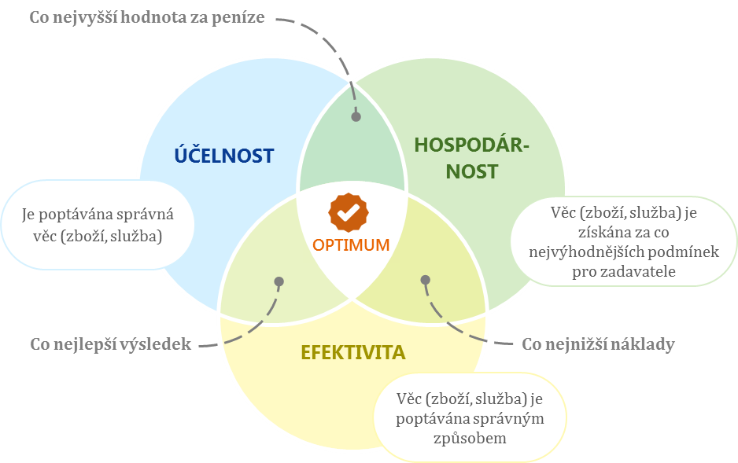
VZTAH PRINCIPŮ 3E

Slide 21
RIZIKA NAPLNĚNÍ PRINCIPŮ 3E
Účelnost | Hospodárnost | Efektivnost
Chybná koncepce nedostatečné posouzení potřeb, nejasné cíle, nemožnost realizace, nedostatečné prostředky | Plýtvání používání zdrojů, které nejsou pro dosažení výstupů a výsledků nutné | Ztráty použité zdroje nevedou k požadovaným výstupům
Nedostatky v řízení neplnění cílů, nestanovení priorit mezi cíli, nedůsledná kontrola plnění cílů | Přeplácení pořizování používaných zdrojů za vyšší náklady, než mohly být pořízeny | Neoptimální poměr vstupu a výstupu nízká produktivita práce
 | Zbytečný luxus platby za vyšší kvalitu vstupu, než jaká je nutná pro dosažení žádoucích výstupů a výsledků | Pomalá realizace program/projekt/akce je vystavená časovým prodlevám spojených s navýšením nákladů
 |  | Externality náklady vzniklé subjektům mimo rámec programu/projektu/akce, zejména ty, které nebyly identifikovány a jsou mimo kontrolu

Slide 22
Metodický pokyn CHJ č. 3

Slide 23
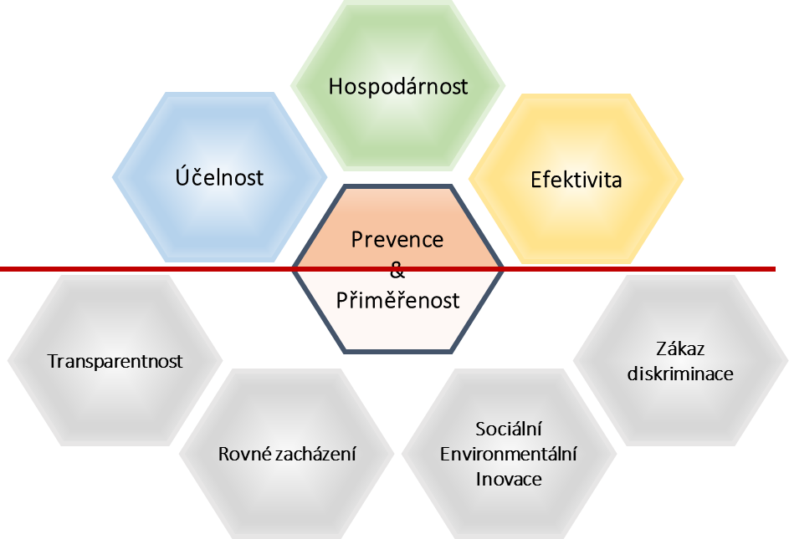
VEŘEJNÉ NAKUPOVÁNÍ vs. VEŘEJNÉ ZADÁVÁNÍ

Slide 24
Co v metodice uživatel najde?
Základní postupy v klíčových oblastech, které přispívají k naplnění principů 3E
Příklady dobré i špatné praxe
Otázky, které by si měl veřejný zadavatel postupující v souladu s péčí řádného hospodáře, klást

Slide 25
Co v metodice uživatel nenajde?
Podrobný návod zaručující zaručeně účelné, efektivní, hospodárné počínání zadavatele
Výklad zákona o zadávání veřejných zakázek
Popis postupů zadavatele ve všech fázích upravených zákonem o zadávání veřejných zakázek

Slide 26
Předmět aktualizace

Slide 27
Předmět změn
Formální úpravy v textu, formální návaznosti, jazyková a písemná korektura
Reflektování změn a úprav v právních nebo jiných předpisech
Upraveny odkazy a poznámky pod čarou na weby nebo jiné zveřejněné dokumenty
Aktualizovány údaje s ohledem na novější verze zdrojových dokumentů a tedy relevantních poměrů apod.
Upraveny zdroje a odkazy na příslušné dokumenty
Rozpracovány a upraveny jednotlivé kapitoly
Upraveny obrázky a příklady

Slide 28
Úprava jednotlivých kapitol
Doplněn cíl ve vazbě na komplexnost nákupního procesu, odkazy na řídicí kontrolu
Zahrnuty odkazy na národní strategii VZ
Úpravy v částech týkajících se hospodárnosti (odkazy na kvalitu) a efektivnosti (sociální, environmentální kritéria a inovace)
Rozdělení kapitoly č. 4 - rozdíly mezi veřejným nakupováním a veřejnou zakázkou, vazby na řídicí kontrolu
Textové úpravy v dalších kapitolách, doplnění k příkladům apod., zejména opět oblast hospodárnosti a efektivnosti
Nová kapitola k dynamickým nákupním systémům
Doplnění kapitoly k centrálnímu nákupu a jeho možností (státní, regionální)
Úpravy textu u dělení zakázek na části
Kritéria hodnocení – doplněna pevná cena a kvalita
Doplněny kontrolní otázky tam, kde to bylo relevantní

Slide 29
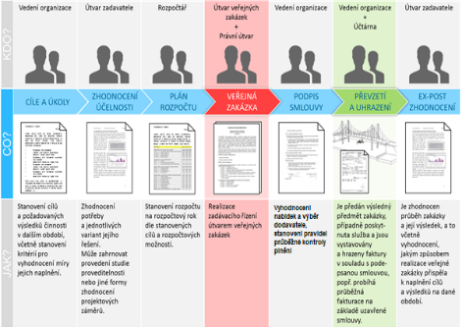
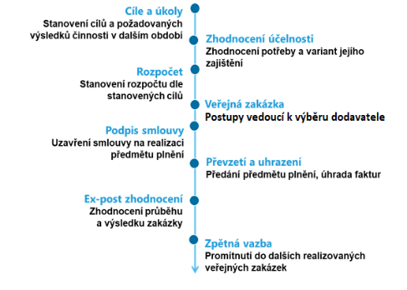
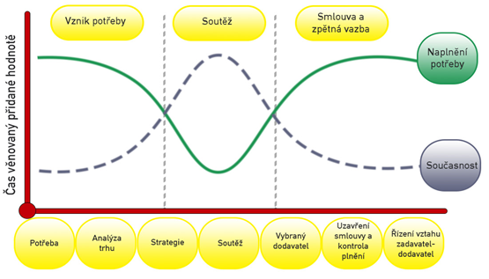
Úprava kapitoly č. 4
Rozdělení kapitoly č. 4 - rozdíly mezi veřejným nakupováním a veřejnou zakázkou
Kompozice tří pohledů na veřejný nákup a vazba na řídicí kontrolu
Veřejný nákup

Slide 30
Upraveny příklady a obrázky
upraveny standardy MF v oblasti kancelářského papíru a vozidel
příklad Meet the buyer
upraveny technické specifikace ICT techniky
sociální aspekty a ekoznačky
metoda Best Value Approach

Slide 31
Veřejný nákup

Slide 32
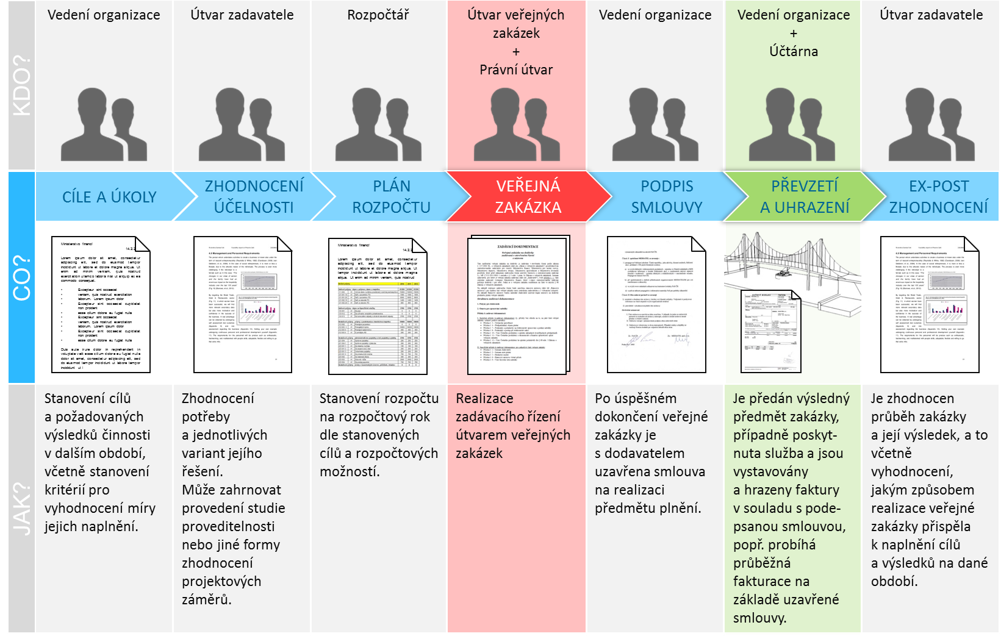
Odpovědnostní pohled

Slide 33
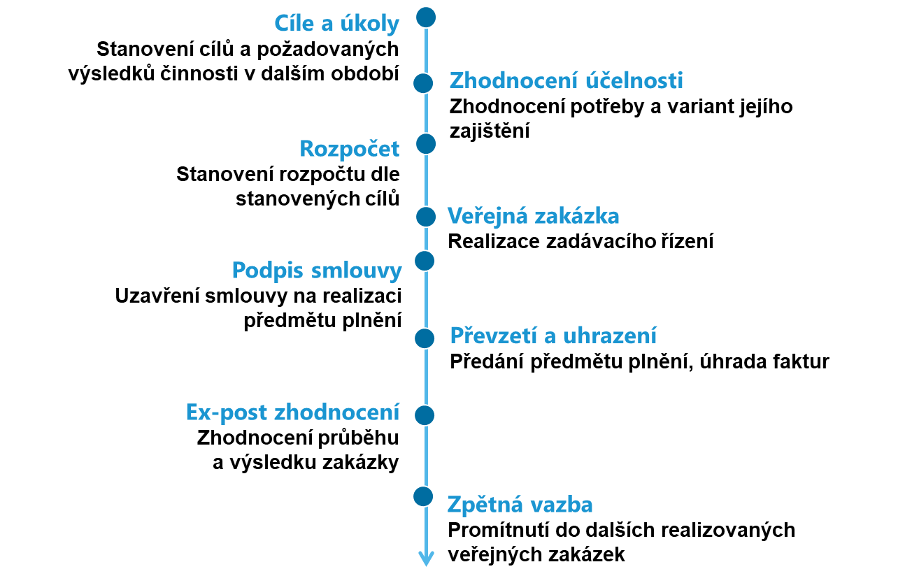
Věcný pohled

Slide 34
Časový pohled

Slide 35
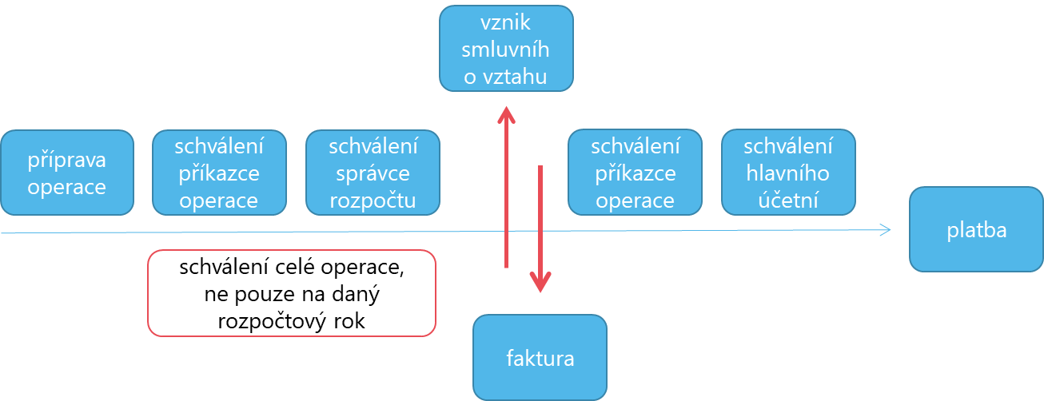
ŘÍDICÍ KONTROLA - výdajová operace

Slide 36
ŘÍDICÍ KONTROLA – příkazce operace
Před vznikem nároku na příjem/závazku ověřuje
Nezbytnost = soulad připravované operace se stanovenými úkoly a schválenými záměry a cíli orgánu veřejné správy
Správnost operace = legalita + 3E
Rizika = přijetí opatření k vyloučení nebo zmírnění rizik
Informace = doložení připravované operace věcně správnými a úplnými podklady
Po vzniku nároku/závazku ověřuje
správnost určení dlužníka/věřitele, výše a splatnost vzniklého nároku/závazku
ověření věcné správnosti a řízení obecných rizik

Slide 37
ŘÍDICÍ KONTROLA
– správce rozpočtu a hlavní účetní
ověření rozpočtové správnosti a řízení rozpočtových rizik
resp.
řízení účetních rizik

Slide 38
Postupy zadavatele v jednotlivých fázích veřejného nákupu

Slide 39
IDENTIFIKACE A ZDŮVODNĚNÍ POTŘEBY
Záměry veřejných zakázek
Plánování veřejných zakázek
Sdružování nákupů v rámci organizace
Využívání rámcových dohod s jedním či více dodavateli
Využívání institutu centrálního zadavatele
Udržitelné nakupování
Meet the buyer

Slide 40
Záměry veřejných zakázek
Podklad pro rozhodnutí o (ne)realizaci dané veřejné zakázky
Pravidla pro zpracování záměru v interních předpisech
Doporučený obsah:
Popis potřeby včetně zdůvodnění vazby na cíle organizace
Popis variantních řešení
Charakteristika předmětu plnění
Definice rizik
Možné formy:
Formulář dle interních předpisů organizace
Projektová dokumentace / Studie proveditelnosti

Slide 41
Plánování veřejných zakázek
Proč plánovat:
Předpoklad pro řízení a organizaci práce
Minimalizace potřeby realizovat VZ pro nenadálé potřeby
Minimalizace pozdě zahájených VZ s možným dopadem na chod organizace
Omezení potřeby realizovat VZ co nejrychleji (i s dopadem na zvolenou formu soutěže)
Pravidla pro zpracování plánu v interních předpisech
Periodicita
Proces zpracování a schvalování plánu
Krátkodobý vs. Dlouhodobý plán
Komunikace plánu

Slide 42
Sdružování nákupů
Formy sdružování:
Dle předmětu poptávaného zboží či služeb napříč danou institucí
Časové hledisko – dlouhodobější smluvní vztahy s dodavateli
Přínosy:
Nižší transakční náklady (úspory z titulu menšího počtu realizovaných VZ)
Nižší cena
Rizika:
Administrativní náročnost (zejména při absenci IT podpory)
Nižší atraktivita pro dodavatele (v případě zvýšených nároků kladených na dodavatele)

Slide 43
Využívání rámcových dohod
Formy rámcových dohod:
Do vyčerpání stanoveného finančního objemu
Po určitou časově ohraničenou dobu
Kombinace obou hledisek
Výhody:
Vyšší koncentrace ⇨ předpoklad výhodnějších podmínek
Nižší počet realizovaných VZ ⇨ nižší administrativní zátěž
Právo, nikoli povinnost vyčerpat stanovený rámec
Nevýhody:
Náročnější plánování a tlak na předvídání

Slide 44
Dynamické nákupní systémy
Elektronická forma
Běžně obchodované a standardizovatelné komodity
Dlouhodobá povaha (bez časového omezení)
Otevřenost dodavatelům
Možnost úprav parametrů a komodit v jednotlivých VZ
Rizika:
Zavedení DNS a kvalifikace dodavatelů
Elektronizace sběru dat

Slide 45
Centrální nákupy
Účel:
Vytvoření předpokladů pro dosažení úspor
Snížení administrativní zátěže na straně veřejných zadavatelů
Zvýšení odbornosti na straně zadavatele
Rizika:
Potřeba uzavření smluv o centralizovaném zadávání
Organizační náročnost přípravy zadávací dokumentace
Administrativní náročnost (zejména při absenci IT podpory)
Komplikace z velkého objemu nákupu
Riziko monopolizace dodávek

Slide 46
Udržitelné nakupování
Účel:
Zahrnutí nebo zohlednění požadavků na sociální a environmentální odpovědnost
Dosažení vyšší kvality plnění
Kultivace prostředí dodavatelů
Rizika:
Správné metody – MPSV a MŽP
Využívání příkladů z praxe
Kvalitativní hodnotící kritéria vs. subjektivita
Kontroly

Slide 47
Meet the buyer
Účel:
vhodné pro zadavatele, kteří zadávají více zakázek stejného zaměření (např. stavební práce)
nejedná se o PTK, výzvu k vyjádření předběžného zájmu, ani o výzvu k podání nabídky na VZ
transparentnost, předvídatelnost, spolupráce
Rizika:
narušení hospodářské soutěže ani k porušení zásad zadávání veřejných zakázek ve smyslu §6 ZZVZ

Slide 48
PŘÍPRAVA VEŘEJNÉ ZAKÁZKY
Stanovení předmětu veřejné zakázky
Znalost tržních podmínek a spolupráce s potenciálními dodavateli
Příprava podrobné technické specifikace
Stanovení podmínek kvalifikace uchazečů
Stanovení kritérií hodnocení
Metoda BVA - best value approach
Stanovení obchodních nebo jiných smluvních podmínek
Prevence vzniku dlouhodobé závislosti na jednom dodavateli

Slide 49
Předmět veřejné zakázky
Jasná vazba na záměr VZ, zejména pak na popis potřeb a jejich zdůvodnění ve vazbě na cíle organizace.
Obecné požadavky na specifikaci předmětu VZ:
Předmět specifikovat dostatečně přesně
Vyvarovat se nadbytečné konkretizace (např. odkazy na konkrétní technologii)
Používat hraniční hodnoty (min/max)
Vymezení odpovědnosti v rámci organizace
Útvar zadavatele (věcně příslušný útvar) vs. útvar veřejných zakázek

Slide 50
Dělení zakázek na části
Záměrné dělení vzájemně souvisejících plnění do více VZ
Rozdělení stejného či obdobného plnění do více částí v rámci jedné VZ
Z pohledu 3E je třeba vyvážit tyto protikladné tendence:
Zahrnout všechna věcně, místně a časově související plnění
Eliminovat omezení hospodářské soutěže spojením souvisejících plnění do jednoho celku
Cíl:
Snaha o otevření zadávacího řízení více potenciálním dodavatelům.

Slide 51
Základní parametry
Předpokladem stanovení základních parametrů ZŘ je znalost situace trhu
Zadavatel by měl zvážit a zdůvodnit tyto aspekty:
Vhodný druh ZŘ
Dělení na části
Způsob hodnocení nabídek
Hodnocení na základě elektronické aukce
Požadavek na jistotu
Typ smlouvy a délka trvání (jednorázová smlouva / rámcová dohoda)
Počet dodavatelů, se kterými bude uzavřena smlouva

Slide 52
Znalost tržních podmínek a dodavatelů
Umožní včas napravit chyby či opomenutí, které by v případě pozdní identifikace mohly vést ke zbytečným nákladům.
Různé formy pro ověření podmínek zadávací dokumentace:
Konzultace nezávislého odborníka
Předběžná tržní konzultace
Průzkum trhu
Neopominout řádnou dokumentaci komunikace
Pozor na povinnosti vyplývající ze zákona o zadávání VZ
Zveřejňovat informace o plánovaných / vyhlášených VZ
Stanovovat přiměřené soutěžní lhůty (např. lhůtu pro podání nabídek)

Slide 53
Jednání s dodavateli
Hlavním přínosem těchto režimů je, že zadavateli umožňují v čase přesněji formulovat jeho požadavky.
Situace, kdy je vhodné zvolit jiný režim než otevřené řízení:
Zadavatel není schopen definovat způsob naplnění svých potřeb
Zadavatel není schopen posoudit, jaké řešení lze získat na trhu
Neopominout řádné odůvodnění s ohledem na předmět VZ

Slide 54
Příprava podrobné technické specifikace 1/2
Umožní včas napravit chyby či opomenutí, které by v případě pozdní identifikace mohly vést ke zbytečným nákladům.
Možnosti pro stanovení technických podmínek:
Parametry vyjadřující požadavky na výkon nebo funkci
Popis účelu nebo potřeb
Odkaz na normy, technické dokumenty, štítky
Rizika:
Specifikaci formulovat jako minimální požadavky, vyšší kvalitu případně zohlednit v rámci kritérií hodnocení
Vyvarovat se použití přímých / nepřímých odkazů
Uvádět odkazy na konkrétní technické normy

Slide 55
Příprava podrobné technické specifikace 2/2
Technické standardy – příklad dobré praxe
Vhodné pro opakovaně poptávané komodity běžné potřeby
Přínosy:
Sjednocení, sledování a řízení poptávky v rámci organizace
Sjednocení poptávky v čase ⇨ nižší náklady na opravy a údržbu
Uzavírání dlouhodobějších a rámcových dohod ⇨ tlak na výhodné podmínky, nižší administrativní zátěž
Případné sdílení poptávky mezi více zadavateli
Odbourání nadbytečné administrativní zátěže spojené s opakovanou přípravou technické specifikace pro různá ZŘ

Slide 56
Kvalifikace dodavatelů
Podmínky kvalifikace by měly být odůvodnitelné a přiměřené rozsahu a složitosti předmětu plnění a souvisejícím rizikům.
Možnosti pro stanovení podmínek kvalifikace:
Základní způsobilost
Profesní způsobilost
Ekonomická kvalifikace
Technická kvalifikace
Rizika:
Podmínky formulovat jako minimální mez požadované kvalifikace
Kvalifikace nemůže být předmětem hodnotících kritérií

Slide 57
Obecná pravidla a omezení kritérií hodnocení
Kritéria hodnocení musí mít vztah k předmětu plnění
Zadavatel musí být schopen zdůvodnit použití kritérií hodnocení
Smluvní a platební podmínky nesmí být hodnotícími kritérii
Kritéria musí být jasně definovaná a přesně popsaná
Musí být stanoven vzájemný poměr mezi kritérii s ohledem na jejich dopad na ekonomickou výhodnost
Kritéria jsou formulována tak, že poskytují prostor pro různou míru jejich splnění
Kritéria jsou definována tak, že míra jejich naplnění je průkazná a ověřitelná
Kritéria jsou významná a mají vztah k užitné hodnotě pro daný předmět plnění
Kritéria směřují na takové skutečnosti, které vyplývají z předložené nabídky
Kritérií by měl být omezený počet

Slide 58
Nejnižší nabídková cena
Předpoklady pro využití
Kvalita požadovaného plnění je naprosto přesně definovatelná formou technické specifikace
Vyšší než minimální požadovaná kvalita nepřináší žádný dodatečný užitek
Nabízené předměty plnění se z hlediska budoucích provozních nákladů nemohou výrazně lišit
Nabízené předměty plnění jsou z hlediska zadavatele zcela zaměnitelné
Vhodné případy využití: Dobře standardizované zboží Zboží sloužící k běžnému provozu | Nevhodné případy využití: Služby spojené s duševní, tvůrčí činností Poskytování odborné podpory Zboží, jehož užíváním vznikají významné dodatečné náklady

Slide 59
Nejnižší náklady životního cyklu
Předpoklady pro využití
S vlastnictvím a užíváním poptávaného plnění jsou spojeny dodatečné náklady na straně zadavatele (např. spotřeba energie, náhradní díly, údržba, servis)
S užíváním předmětu plnění jsou spojeny dopady na životní prostředí (např. emise znečišťujících látek), ačkoli je nenese sám zadavatel
Nabízená řešení se mohou podstatně lišit
Vhodné případy využití: Nákup dlouhodobě využívaného majetku (např. stroje a zařízení, osobní automobily…)

Slide 60
Nejvýhodnější poměr nabídkové ceny a kvality nabízeného plnění
Předpoklady pro využití
Technickou specifikací jsou definovány minimální požadavky plnění
Kvalita dodávaného plnění má podstatný vliv na to, zda a nakolik budou splněny cíle, kvůli kterým je veřejná zakázka zadávána
Příklady aspektů k hodnocení kvality:
Podstatné okolnosti s vlivem na ekonomickou výhodnost nabídky (délka záruky, pozáruční servis)
Nefinanční aspekty, které se prokazatelně vztahují k předmětu plnění (uživatelská přívětivost, rychlost, hlučnost, servisní lhůty, dodací lhůty)
Vliv na životní prostředí (využití recyklovaných materiálů při výrobě)
Sociální aspekty (zapojení znevýhodněných osob na straně dodavatele)

Slide 61
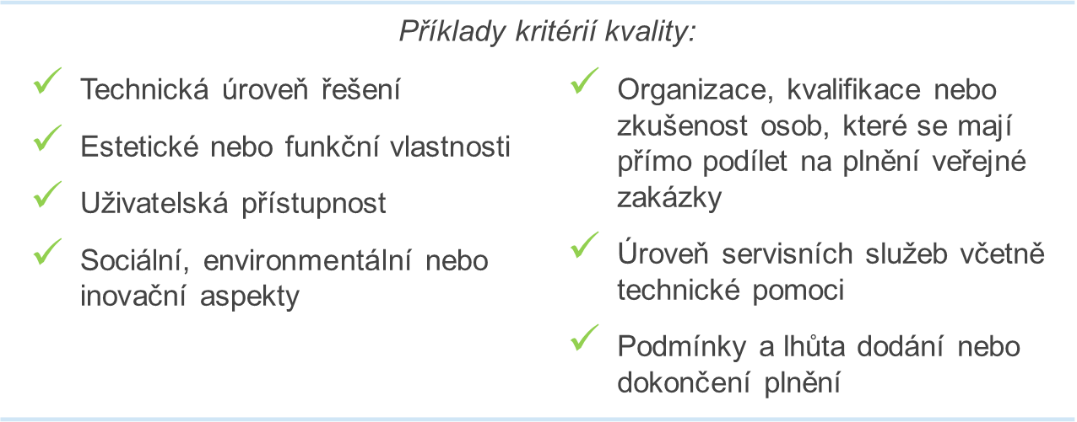
Nejvýhodnější poměr nákladů životního cyklu a kvality plnění
Předpoklady pro využití
Kvalita dodávaného plnění má podstatný vliv na to, zda a nakolik budou splněny cíle, kvůli kterým je veřejná zakázka zadávána
S vlastnictvím a užíváním poptávaného plnění spojené dodatečné náklady

Slide 62
Nejvýhodnější poměr mezi kvalitou a pevně stanovenou cenou
Předpoklady pro využití
Kvalita dodávaného plnění má podstatný vliv na to, zda a nakolik budou splněny cíle, kvůli kterým je veřejná zakázka zadávána
Cena je jednoznačně předem definovaná na základě průzkumů, analýz, ceníků atp.
Kvalitativní parametry, které budou hodnoceny, musí být jednoznačně specifikované a doložitelné
Příklady kritérií kvality:
Množství za předpokladu předem jasně standardizovaných parametrů plnění Záruční doba Čas dodání | Sociální, environmentální nebo inovační aspekty Jakékoliv další kritéria kvality

Slide 63
Metoda BVA – best value approach
Základem je správně stanovený cíl veřejného nákupu, tj. je zde jasná vazba na cíle organizace, potřebu a jejich naplnění
Předpoklady pro využití
Dodavatel zná lépe možnosti a způsoby naplnění potřeby zadavatele
Co je hodnoceno, nároky
Základní kvalifikační předpoklady zadavatele Cena v rozmezí (nejnižší a maximálně přípustná) Základní předpoklady zástupce zadavatele a jeho osobní odpovědnost (evaluační setkání) | Není hodnocen způsob (průběh) dosažení cíle, ale kompetence ho dosáhnout. Využívání mezinárodních standardů (FIDIC) Dvouobálková metoda Doplněno předběžnou tržní konzultací

Slide 64
Stanovení smluvních podmínek
Základem je dobře připravená smlouva, která přiměřeně předvídá a ošetřuje rizika, která mohou v průběhu VZ nastat.
Předpoklady pro využití
návrh smlouvy zpracovaný zadavatelem součástí zadávací dokumentace
Minimální doporučený obsah návrhu smlouvy:
Jednoznačná definice předmětu plnění včetně technické specifikace Termíny plnění Postup při předání předmětu plnění Odpovědnost za vady | Platební podmínky Stanovení sankcí za neplnění definovaných podmínek Doba trvání smlouvy Podmínky pro ukončení smlouvy Definice podstatného porušení smlouvy

Slide 65
Prevence vzniku dlouhodobé závislosti 1/2
Cílem zadavatele by měla být minimalizace výhody, kterou získá stávající dodavatel při potenciální návazné zakázce.
Důvody vzniku dlouhodobé závislosti na dodavateli:
Nedostatečné ošetření převodu práv k předmětu plnění
Využití technologie dodávané jediným dodavatelem
Ponechání podstatné části know-how na straně dodavatele
Absence plánování dalšího rozvoje za horizont konkrétní zakázky
Nejvíce rizikové sektory
IT – sektor, informační a komunikační systémy
Zdravotnictví – přístroje a zdravotnický materiál

Slide 66
Prevence vzniku dlouhodobé závislosti 2/2
Cílem zadavatele by měla být minimalizace výhody, kterou získá stávající dodavatel při potenciální návazné zakázce.
Jasné vymezení časového horizontu dané potřeby (včetně zohlednění údržby a dodatečných úprav)
Ponechání nevýlučných, časově neomezených práv k užívání a dalším úpravám na straně zadavatele
Preferování technologií s dostatečnou zastupitelností dodavatelů, využívání běžně rozšířených standardů
Požadavek na poskytnutí úplné technické dokumentace, opce na školení zaměstnanců interních i třetích stran v architektuře a administraci softwaru
Modulární koncepce systémů
Funkčně nezávislé moduly jsou realizovány různými subjekty s jasně vymezenými odpovědnostmi.
Systém má jasně definovanou životnost s následným přesoutěžením

Slide 67
VÝBĚR
DODAVATELE
Využívání elektronických aukcí
Hodnocení kvalitativních parametrů nabídek

Slide 68
ELEKTRONICKÉ AUKCE
E-aukce umožňuje další vylepšení nabídek uchazečů a může přispět k vyšší hospodárnosti dané veřejné zakázky.
Komodity vhodné k využití e-aukce:
Komodity, jejichž předmět lze dobře vyspecifikovat, jejichž kvalita je neměnná a které jsou snadno standardizovatelné
Podmínky použití elektronické aukce
Průběh elektronické aukce

Slide 69
HODNOCENÍ KVALITATIVNÍCH PARAMETRŮ NABÍDEK
Základní předpoklady:
Kritéria musí být vymezena natolik přesně, aby nabídky byly porovnatelné a naplnění kritérií ověřitelné
Kritéria musí být stanovena tak, aby souvisela s předmětem veřejné zakázky
Postup při hodnocení podle pravidel pro hodnocení uvedených v zadávací dokumentaci
Postup při hodnocení zachycený ve zprávě o hodnocení nabídek s minimálními náležitostmi dle zákona o zadávání veřejných zakázek
NEBO dle pravidel zadavatele/poskytovatele dotace

Slide 70
PLNĚNÍ
SMLOUVY
A ŘÍZENÍ VZTAHU
S DODAVATELEM
Sledování kvality plnění
Uplatňování reklamací a smluvních sankcí
Uplatňování získaných zkušeností u nových nákupů
Sdílení zkušeností a dobré praxe s jinými zadavateli
Komunikace s dodavateli

Slide 71
SLEDOVÁNÍ KVALITY PLNĚNÍ
Shrnutí dobré praxe:
Podrobná specifikace požadavků na kvalitu v zadávacích podmínkách
Zakomponování požadavků na kvalitu do smluvních podmínek
Kontrola dodržování kvality plnění
Úprava postupů při kontrole kvality plnění ve vnitřních předpisech (kdy, co a jak má být kontrolováno)
Realizace průběžných setkání zadavatel – dodavatel
Pokrok v plnění
Řízení rizik

Slide 72
UPLATŇOVÁNÍ REKLAMACÍ A SMLUVNÍCH SANKCÍ
Základní povinnosti:
Postupovat v souladu s péčí řádného hospodáře
Domáhat se v souladu se smluvními ustanoveními nápravy v případě reklamace
Uplatňovat smluvní sankce
Postup pro uplatňování reklamaci a smluvních sankcí musí být jasně definován ve smluvních podmínkách
Dobrá praxe:
Stanovení útvaru odpovědného za sledování naplňování smluvních podmínek a iniciování uplatňování sankcí
Nastavení pravidel spolupráce s právním oddělením
Vedení evidence o zaznamenaných případech

Slide 73
UPLATŇOVÁNÍ ZÍSKANÝCH ZKUŠENOSTÍ
Vyhodnocování realizovaných VZ jako jeden ze základních principů sebezdokonalování organizace.
Schéma postupu při vyhodnocování nákupu:
1. Zpětné vyhodnocení VZ
2. Vyhledání příčin
3. Přijetí opatření
Přispěla VZ k naplnění dané potřeby?
Byly v průběhu přípravy / realizace VZ zaznamenány problémy?
Jaké příčiny vedly k identifikovaným problémům či nedostatkům?
Jaká opatření byla přijata, aby nedocházelo k opakování problémů?

Slide 74
UPLATŇOVÁNÍ ZÍSKANÝCH ZKUŠENOSTÍ
Příklady možných nedostatků k nápravě:
Útvary v rámci organizace nezašlou požadavky na VZ v souladu se stanovenými termíny ➔riziko přetížení útvaru veřejných zakázek
Nejsou přesně specifikovány role a odpovědnosti útvarů zapojených do procesu přípravy veřejných zakázek (týká se zejména věcně příslušného útvaru, útvaru VZ, právního útvaru)
Není definován proces schvalování veřejných zakázek.
Nedochází k řádnému zdůvodňování potřeby realizace VZ ⇨ riziko nesouladu plnění VZ s potřebami organizace

Slide 75
SDÍLENÍ ZKUŠENOSTÍ A DOBRÉ PRAXE
Sdílením zkušeností mezi zadavateli je možné zamezit opakování pochybení obdobného charakteru
Centrální nákup státu jako námět pro spolupráci mezi zadavateli
Sdílení zkušeností jednotlivých zadavatelů na společných jednáních
Zpřístupnění zadávacích dokumentací na sdíleném úložišti
Zveřejňování osvědčené praxe na webových stránkách
Pracovní skupiny

Slide 76
KOMUNIKACE S DODAVATELI
Udržovat živý vztah s dodavatelem vede k úspěšnému čerpání ze smluv bez nutnosti uplatňovat sankce
Průběžně zjišťovat problémy odběratelů/odebírajícího útvaru
Průběžně zjišťovat nedostatky, se kterými se setkává dodavatel
Špatné objednávky
Špatné přebírání
Nedostatečná kontrola plnění
Cílem je napravit nedostatky dříve než se projeví uplatněním sankcí

Slide 77
SHRNUTÍ
CÍLE
POTŘEBY
ZNALOSTI
PROCESY
ROZHODNUTÍ
KOMUNIKACE
ZÁZNAMY
VYHODNOCENÍ

Slide 78
PŘEDPOKLADY ROZHODOVÁNÍ S VEŘEJNÝMI PROSTŘEDKY V RÁMCI VEŘEJNÉHO NÁKUPU
přesně definovat potřebu
stanovit kvalitativní požadavky pro zajištění této potřeby
zvažovat více variant při rozhodování o zajištění potřeby a vyhodnocení souladu s principy účelnosti, hospodárnosti a efektivity
zajistit dostatečné a kvalitní podklady pro rozhodnutí
zajistit dostatek informací, aby byl ten, kdo rozhoduje, byl vůbec schopen vyhodnotit, zda je realizace výdaje v souladu s principy účelnosti, hospodárnosti a efektivity

Slide 79
Děkuji za pozornost
Ing. Valdemar Adamiš
Vedoucí oddělení Harmonizace finančního řízení
Odbor Centrální Harmonizační Jednotka
Ministerstvo financí
Mail: Valdemar.Adamis@mfcr.cz

